Slide 1
QUIZ!!!
ΜΑΘΗΜΑΤΙΚΟ
Ημέρα Μαθηματικών 14.3.2019

Slide 2
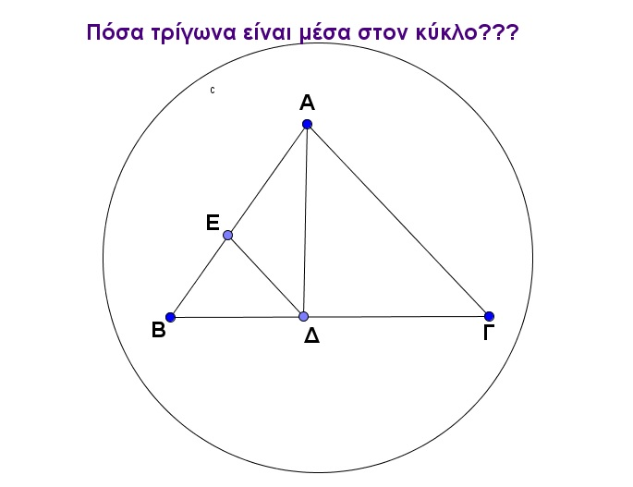
1. Πόσα τρίγωνα είναι μέσα στον κύκλο????

Slide 3
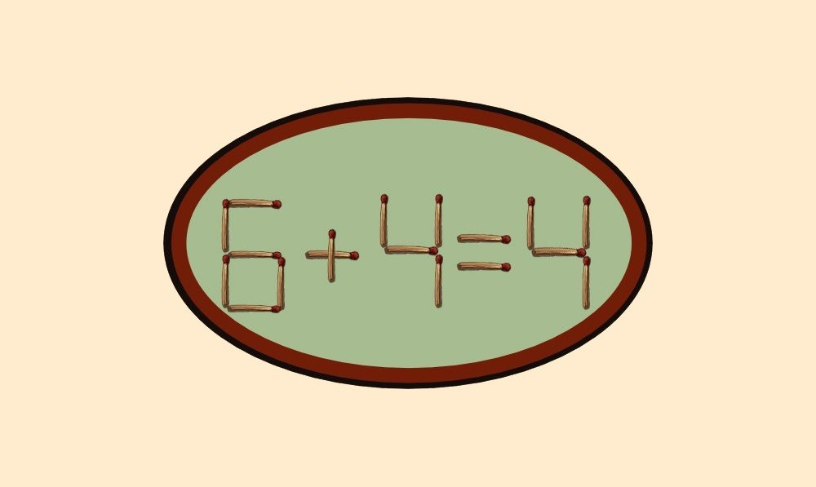
2.Μετακινήστε ΈΝΑ σπίρτο για να προκύψει ισότητα

Slide 4
3. Μετακινήστε ΈΝΑ αριθμό για να προκύψει ισότητα 432=10

Slide 5
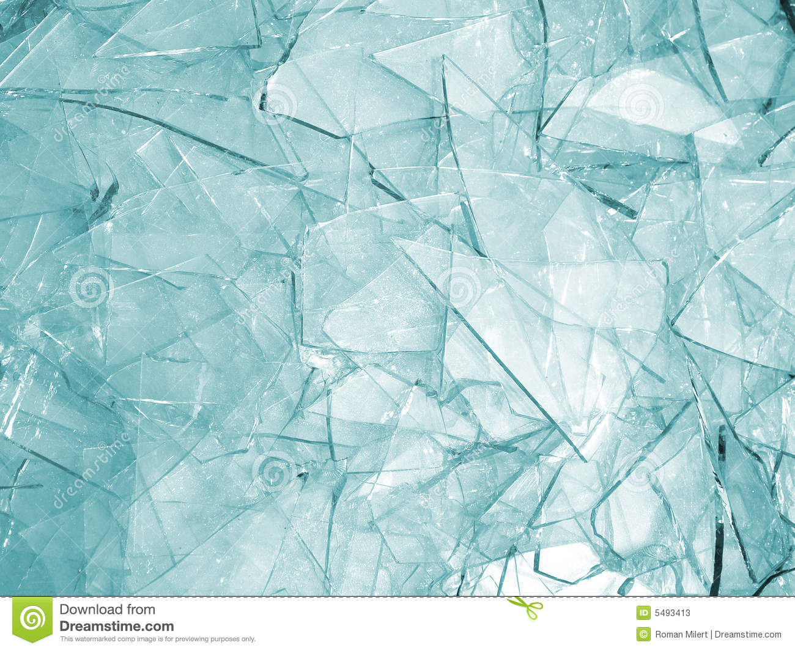
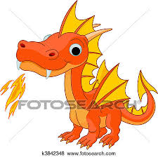
4 Ένας άνδρας είναι παγιδευμένος σε ένα δωμάτιο, το οποίο έχει μόνο δύο πιθανές εξόδους: δύο πόρτες, οι οποίες οδηγούν σε χώρους από όπου μπορεί να φύγει. Η μία οδηγεί σε ένα δωμάτιο, φτιαγμένο από γυαλί μεγεθυντικού φακού, και ο ήλιος καίει αυτόματα ό,τι και όποιον μπει στο δωμάτιο. Η δεύτερη οδηγεί σε ένα δωμάτιο με έναν φονικό δράκο που βγάζει φωτιά από το στόμα. Πώς μπορεί ο άνδρας να φύγει από το δωμάτιο;

Slide 6
5.Ποια εξίσωση περιγράφεται στη φωτογραφία και ποια είναι η λύση της??

Slide 7
The End

